Slide 1
CHÀO MỪNG CÁC EM
ĐẾN TIẾT HỌC HÔM NAY!

Slide 2
KHỞI ĐỘNG
Tính diện tích bìa cần để làm một hộp quà hình chóp tam giác đều có bốn mặt là tam giác đều bằng nhau cạnh $4,4 cm$ và chiều cao mặt đáy bằng $3 cm$ (không tính mép dán)?
Giải
Vì tất cả các mặt đều là tam giác đều bằng nhau nên diện tích của các mặt đều bằng nhau.
Khi đó diện tích bìa cần dùng là
$$S_{tp}=S_{xq}+S_{đáy}=S_{đáy}.4=\left(\frac{1}{2}.4,4.3\right). 4=26,4 \left({cm}^{2}\right)$$

Slide 3
CHƯƠNG X. MỘT SỐ HÌNH KHỐI TRONG THỰC TIỄN
LUYỆN TẬP CHUNG
Trang 121

Slide 4
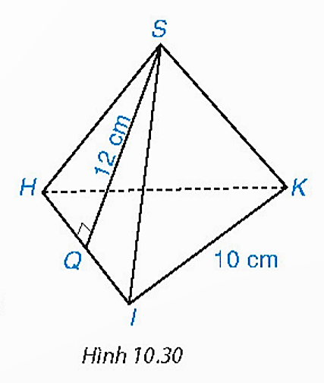
Ví dụ 1
Tính diện tích xung quanh của hình chóp tam giác đều $S.HIK$ trong Hình 10.30.
Giải
Diện tích xung quanh của hình chóp tam giác đều $S.HIK$ là:
$$S_{xq}=p.d=\frac{1}{2}. \left(10+10+10\right).12$$
$=180 \left({cm}^{2}\right)$

Slide 5
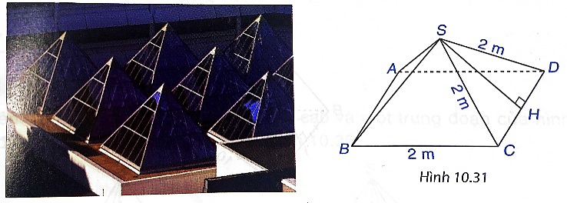
Ví dụ 2
Một mái che giếng trời của một ngôi nhà có dạng hình chóp tứ giác đều, bốn mặt bên làm bằng kính. Diện tích kính làm bốn mặt bên của mái che bằng bao nhiêu? Biết các mặt bên là các tam giác đều có cạnh dài 2 m và viền không đáng kể (H.10.31).

Slide 6
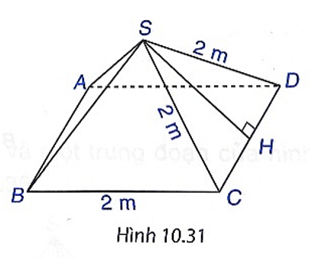
Giải
Ta có $HD= \frac{1}{2}CD=1 \left(m\right)$
Áp dụng định lí Pythagore cho tam giác $SHD$ vuông tại $H$, ta có:
$${SH}^{2}+{HD}^{2}={SD}^{2}$$
suy ra ${SH}^{2}={SD}^{2}−{HD}^{2}=2^{2}−1^{2}=3,$ hay $SH=\sqrt{3}$.
Diện tích kính làm bốn mặt mái che là:
$$S_{xq}=p.d=\frac{1}{2}.\left(4.2\right).\sqrt{3}=4\sqrt{3} \left(m^{2}\right)$$

Slide 7
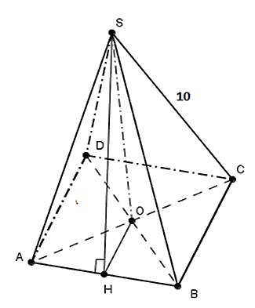
Câu hỏi thêm
Cho hình chóp tứ giác đều $S.ABCD$ có $SH$ vuông góc với $AB$; $SC=10 cm$; $BD=12\sqrt{2} cm$. Tính diện tích xung quanh của hình chóp?
Giải
Vì $ABCD$ là hình vuông, nên $∆BCD$ vuông tại $C$.
Áp dụng định lí Pythagore vào $∆BCD$ có:
$BD=\sqrt{BC^{2}+CD^{2}}$ hay $12\sqrt{2}=\sqrt{2BC^{2}}⇒BC=12cm$
Vì $∆SAB$ cân tại $S$, có $SH$ là chiều cao nên chũng là đường trung tuyến
$⇒HB=\frac{1}{2}BC=6cm$

Slide 8
Câu hỏi thêm
Cho hình chóp tứ giác đều $S.ABCD$ có $SH$ vuông góc với $AB$; $SC=10 cm$; $BD=12\sqrt{2} cm$. Tính diện tích xung quanh của hình chóp?
Giải
Áp dụng định lí Pythagore cho $∆SHB$ vuông tại $H$:
$$SH=\sqrt{SB^{2}−HB^{2}}=\sqrt{SC^{2}−HB^{2}}$$
$SH=\sqrt{{10}^{2}−6^{2}}=8cm$
$$S_{xq}=p.d=\frac{1}{2} . 12 . 4 . 8=192 cm^{2}$$

Slide 9
LUYỆN TẬP

Slide 10
BẢO VỆ
KHU PHỐ

Slide 11
Câu 1. Trong các phát biểu sau, phát biểu nào sai?
Hình chóp tam giác đều có
A. Ba cạnh bên bằng nhau
B. Các cạnh bên bằng nhau và đáy là hình tam giác có ba góc bằng nhau
$$\text{C}\text{. }\text{T}\text{ấ}\text{t} \text{c}\text{ả }\text{c}\text{á}\text{c} \text{c}\text{ạ}\text{nh} \text{b}\text{ê}\text{n} \text{b}\text{ằ}\text{ng} \text{nhau} \text{v}\text{à đá}\text{y} \text{l}\text{à }\text{tam} \text{gi}\text{á}\text{c}\text{ đề}\text{u}$$
D. Tất cả các cạnh đều bằng nhau

Slide 12
Câu 2. Trong các phát biểu sau, phát biểu nào đúng?
Hình chóp tứ giác đều có
$$\text{A}\text{. }\text{C}\text{á}\text{c} \text{m}\text{ặ}\text{t} \text{b}\text{ê}\text{n} \text{l}\text{à }$$
$$\text{tam} \text{gi}\text{á}\text{c}\text{ đề}\text{u}$$
B. Tất cả các cạnh
bằng nhau
C. Các cạnh bên bằng nhau và đáy là hình vuông
D. Tất cả các đáp án trên

Slide 13
Câu 3. Hình chóp tam giác đều có diện tích đáy $45 cm^{2}$, mỗi mặt bên có diện tích $50 cm^{2}$, có diện tích toàn phần là
A. $195 cm^{2}$
B. $145 cm^{2}$
C. $95 cm^{2}$
D. $100 cm^{2}$

Slide 14
Câu 4. Hình chóp tứ giác đều có diện tích đáy $30 m^{2}$, chiều cao $200 dm$, có thể tích là
A. $100 m^{3}$
B. $200 m^{3}$
C. $1 000 m^{3}$
$$\text{D}\text{. }200 dm^{3}$$

Slide 15
Câu 5. Cho hình chóp $S.ABCD$ có đáy $ABCD$ là hình vuông cạnh bằng $3 cm$, chiều cao của hình chóp là $h = 2 cm$. Thể tích của hình chóp đã cho là?
A. $6 cm^{3}$
B. $18 cm^{3}$
C. $12 cm^{3}$
D. $9 cm^{3}$

Slide 16
Cảm ơn các bạn!!!

Slide 17
Bài 10.11 (SGK – tr.121) Tính thể tích của hình chóp tam giác đều $S.ABC$, biết diện tích đáy của nó bằng $15,6 {cm}^{2}$, chiều cao bằng $10 cm$.
Giải
Thể tích khối chóp tam giác đều $S.ABC$ là
$$\frac{1}{3} . 15,6.10=52 cm^{3}$$

Slide 18
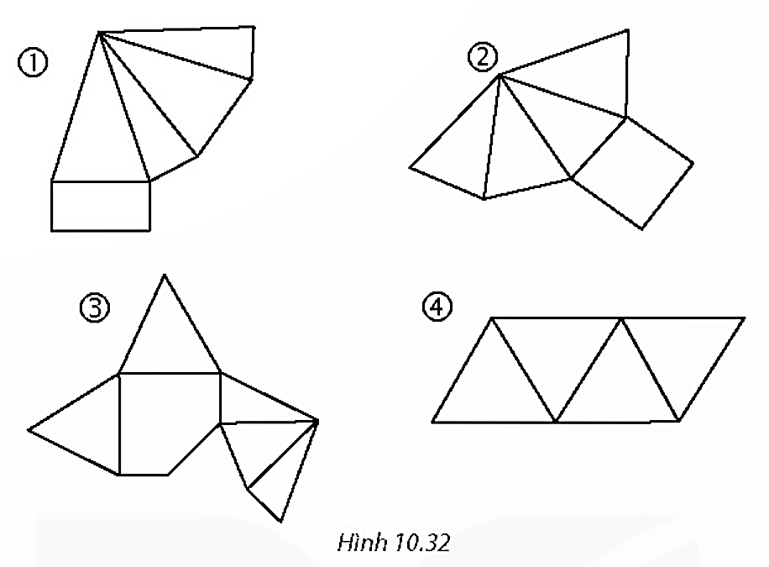
Bài 10.12 (SGK – tr.122) Trong các miếng bìa ở Hình 10.32, miếng bìa nào khi gấp và dán lại thì được một hình chóp tam giác đều, miếng nào thì được một hình chóp tứ giác đều?
Giải
Hình 2 gấp và dán lại thành hình chóp tứ giác đều;
Hình 4 gấp và dán lại thành hình chóp tam giác đều.

Slide 19
VẬN DỤNG

Slide 20
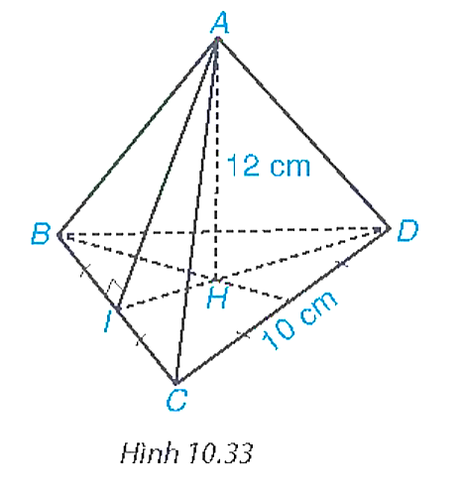
Bài 10.13 (SGK – tr.122) Tính thể tích hình chóp tam giác đều $A.BCD$ có độ dài cạnh đáy bằng 10 cm, chiều cao bằng 12 cm (H.10.33), biết
Giải
$∆BID$ vuông tại $I$ có: $ID^{2}=BD^{2}−BI^{2}={10}^{2}−5^{2}$
$$⇒ID≈8,66 cm$$
Diện tích $∆BCD$ là:
$\frac{1}{2}.ID.BC=\frac{1}{2}.8,66.10≈43,3 cm^{2}$
Thể tích hình chóp là:
$\frac{1}{3} . S.h=\frac{1}{3}.43,3.12≈173,2 cm^{3}$
Bài 3:(SGK – tr.101)

Slide 21
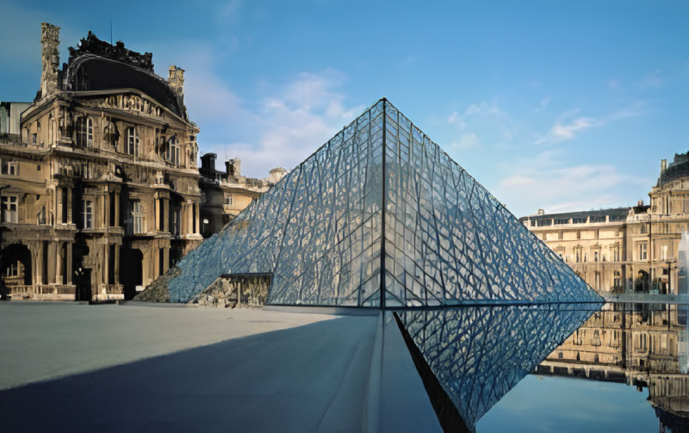
Bài 10.14 (SGK – tr.122) Người ta làm mô hình một kim tự tháp ở cổng vào của bảo tàng Louvre. Mô hình có dạng hình chóp tứ giác đều, chiều cao 21 m, độ dài cạnh đáy là 34 m.
a) Tính thể tích hình chóp.
b) Tính tổng diện tích các tấm kính để phủ kín bốn mặt bên hình chóp này, biết rằng người ta đo được độ dài cạnh bên của hình chóp là 31,92 m.
Giải
a) Thể tích hình chóp tứ giác đều là: $V= \frac{1}{3} Sđáy . h=\frac{1}{3} . 342 . 21=8 092 (cm3).$

Slide 22
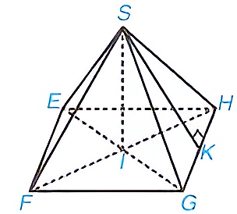
Giải
b) Mô tả hình chóp như hình dưới đây.
Ta có $SI = 21 m, EF = FG = GH = HE = 34 m,$
$SE = SF = SG = SH = 31,92 m.$
$SK$ là một trung đoạn của hình chóp.
$K$ là trung điểm của $GH$ nên $GK=KH=\frac{GH}{2}=\frac{34}{2}=17m.$
Áp dụng định lí Pythagore cho tam giác $SKH$ vuông tại $H$, ta có:
$$KH2 + SK2 = SH2$$
Hay $172 + SK2 = \left(31,92\right)$. Suy ra $SK2 = (31,92)2 – 172 ≈ 729,89$.
Do đó, $SK≈27,02 m.$
Diện tích xung quanh của hình chóp tứ giác đều hay tổng diện tích các tấm kính để phủ kín bốn mặt bên hình chóp này là:
$Sxq = p . d ≈\frac{34.4}{2}.27,02 = 1 837,36 (m2)$

Slide 23
HƯỚNG DẪN VỀ NHÀ
Chuẩn bị trước
Bài tập cuối chương X.
Ghi nhớ
kiến thức trong bài.
Hoàn thành các bài tập trong SBT.

Slide 24
CẢM ƠN CÁC EM
ĐÃ THAM GIA BÀI HỌC!

